Slide 1


Módulo III. HIDROCARBUROS AROMÁTICOS
Química II
Universidad Autónoma del Estado de México
Dirección del Nivel Medio Superior
Plantel Dr. Pablo González Casanova
2018A

Slide 2
Autor:
Fernando Becerril Morales

Slide 3
Módulo III. HIDROCARBUROS AROMÁTICOS
Universidad Autónoma del Estado de México
Dirección del Nivel Medio Superior
Plantel “Dr. Pablo González Casanova”
Química II
Módulo III. Hidrocarburos Aromáticos
2018

Slide 4
Guion Explicativo
Esta presentación tiene la intención de funcionar como un material de apoyo para los alumnos de cuarto semestre que cursan la materia de Química II. El alumno puede consultar esta presentación reiteradamente para resolver dudas. Muestra una descripción de cada uno de los contenidos del Módulo III. Poniendo énfasis en la descripción estructural de los compuestos aromáticos, nomenclatura IUPAC, sus propiedades y aplicaciones, así como la toxicidad de algunos de ellos. En algunas secciones se incluyen ejercicios, cuyas respuestas están al final de la presentación.

Slide 5
Módulo III. HIDROCARBUROS AROMÁTICOS

Slide 6
1. Benceno
1.1 Resonancia
1.2 Importancia del benceno como estructura de compuestos aromáticos
1.3 Toxicidad

Slide 7
Hidrocarburos Aromáticos-Benceno
En los inicios de la química orgánica, la palabra aromático se utilizaba para describir las sustancias fragantes como el benzaldehído (duraznos, cerezas y almendras), el tolueno (bálsamo de Tolú) y el benceno (destilado del carbón). Sin embargo, más adelante se puedo verificar que este tipo de sustancias, tenían un comportamiento químico muy diferente al resto de los compuestos orgánicos, además del olor.
Algunos compuestos aromáticos comunes

Slide 8
En la actualidad, se utiliza la palabra aromático para referirse a la clase de compuestos que contienen anillos de 6 átomos de carbono parecidos a los del benceno con tres dobles enlaces. Estos compuestos orgánicos contienen al “anillo aromático”, cuya estructura se puede representar de diferentes maneras, como se muestra a continuación:
Estructura del benceno

Slide 9
A continuación se muestran algunos compuestos aromáticos, como se aprecia, cada uno de estos tiene en su estructura uno o más anillos aromáticos:
Bifenilo | o-xileno | Indeno
Naftaleno | Antraceno | Fenantreno

Slide 10
RESONANCIA
La primera estructura para el benceno fue propuesta por el químico alemán Friedrich August Kekulé von Stradonitz (1829-1896) en 1865 y consistía en una mezcla en equilibrio de dos ciclohexatrienos, formados con enlaces sencillos y dobles alternados. En la estructura de Kekulé los enlaces sencillos serían más largos (1.47 Å) que los enlaces dobles (1.33 Å). Cuando se desarrollaron los métodos físicos de determinación estructural y se pudo medir la distancia de enlace C-C del benceno se encontró que todas las distancias eran iguales y median 1.39 Å, que es un promedio entre la distancia de un enlace doble (1.33 Å) y un enlace simple (1.47 Å).

Slide 11
RESONANCIA
Su gran estabilidad se atribuye a la deslocalización de la densidad electrónica asociada a los orbitales p. Las estructuras resonantes se diferencian en la distribución de la densidad electrónica pero no en la posición relativa de los átomos que las integran. Es un híbrido de resonancia cuyos enlaces p están deslocalizados, con un orden de enlace de aproximadamente 1 ½ entre los átomos de carbono adyacentes. Esto explica que las longitudes de enlace C-C en el benceno sean más cortas que las de los enlaces simples, pero más largas que las de los dobles enlaces. Como los enlaces p están deslocalizados en el anillo a menudo se inscribe un círculo en el hexágono, en lugar de trazar los enlaces dobles localizados.
Estructuras resonantes del benceno

Slide 12
RESONANCIA
El benceno consiste en un anillo formado por seis átomos de carbono con hibridación sp², enlazados entre sí mediante enlaces σ Csp²-Csp². Cada uno de los átomos de carbono se enlaza además a un átomo de hidrógeno mediante un enlace σ Csp²-H1s. Todos los enlaces C-C tienen la misma longitud y todos los ángulos de enlace son de 120º.

Slide 13
RESONANCIA
Como los átomos de carbono presentan hibridación sp², cada átomo de carbono tiene un orbital p perpendicular al plano del anillo que se solapa con los orbitales p de los carbonos contiguos para formar un círculo de densidad electrónica π por encima y por debajo del plano molecular. La representación del benceno como un hexágono regular con un círculo en el centro evoca el solapamiento cíclico de los seis orbitales 2p.

Slide 14
CONDICIONES DE AROMATICIDAD
Para que un compuesto sea aromático, y por tanto posea una elevada estabilidad termodinámica y una reactividad química diferente de la de los alquenos y polienos conjugados, debe cumplir las siguientes condiciones:
Su estructura debe ser cíclica y debe contener enlaces dobles conjugados.
2) Cada átomo de carbono del anillo debe presentar hidridación sp², u
ocasionalmente sp, con al menos un orbital p no hibridado.
3) Los orbitales p deben solaparse para formar un anillo continuo de orbitales paralelos. La estructura debe ser plana o casi plana para que el solapamiento de los orbitales p sea efectivo.

Slide 15
CONDICIONES DE AROMATICIDAD
4) Además debe cumplir la regla de Hückel cuyo enunciado es el siguiente:
Para que un compuesto sea aromático el número de electrones p en el sistema cíclico tiene que ser 4n+2, siendo n un número entero.
Si el número de electrones p en el sistema cíclico es 4n, siendo n un número
entero, el compuesto es antiaromático.

Slide 16
BENCENO
Aplicaciones, importancia y toxicidad.
FORMULA MOLECULAR: C₆H₆
PESO MOLECULAR: 78.11 g/mol
COMPOSICION PORCENTUAL EN MASA: C = 92.25 %, H = 7.75 %
El benceno es un líquido incoloro de olor característico que fue descubierto en 1825 por Faraday. Es muy inflamable, mas ligero que el agua e insoluble en ella.
El benceno es una materia prima muy versátil. Puede utilizarse en una gran variedad de reacciones para generar intermediarios como anhídrido maleico (para obtener poliésteres); ciclohexano y a partir de él, ácido adípico (para la elaboración nylon-66 y otras poliamidas); anilina, la cual es muy utilizada en la fabricación de colorantes; derivados clorados utilizados en la industria de pesticidas; estireno, cumeno y otros intermediarios para la elaboración de detergentes, explosivos y fármacos.
Sus vapores son mas densos que el aire. Es una sustancia tóxica que puede generar problemas muy graves a la salud. Se sabe que exposiciones constantes o prolongadas a este compuesto, pueden generar daños severos a los componentes de la sangre e incluso, leucemia.

Slide 17
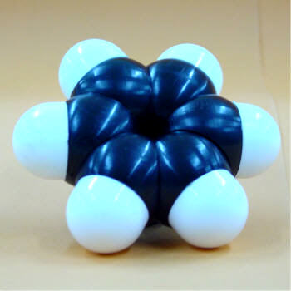
APLICACIONES
El benceno se ha utilizado ampliamente en la fabricación de estireno, fenoles, anhídrido maleico, detergentes, explosivos, productos farmacéuticos y colorantes. También se ha empleado como combustible, reactivo químico y agente de extracción para semillas y frutos secos.
Los derivados mono, di y tri alquilados del benceno se utilizan principalmente como disolventes y diluyentes y en la fabricación de perfumes y productos intermedios en la producción de colorantes.
Debido a su alta toxicidad, se ha prohibido como componente de productos destinados al uso doméstico y en muchos países también se ha prohibido su uso como disolvente y para otros usos.

Slide 18
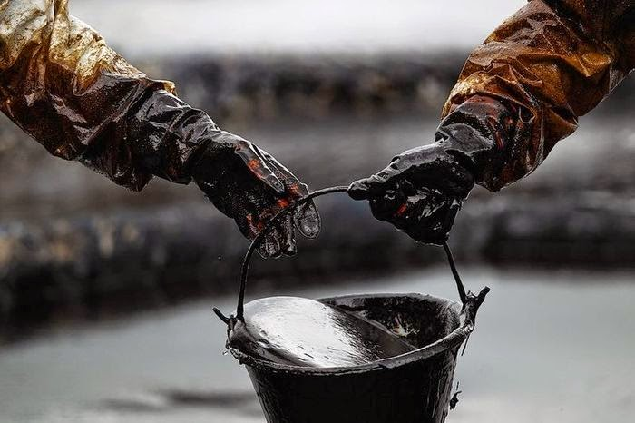
TOXICIDAD
La absorción de los hidrocarburos aromáticos tiene lugar por inhalación, ingestión y, en cantidades pequeñas, por vía cutánea. En general, los derivados monoalquilados del benceno son más tóxicos que los dialquilados, y los derivados de cadena ramificada son más tóxicos que los de cadena simple.
Los hidrocarburos aromáticos se metabolizan mediante la biooxidación del anillo. Si existen cadenas laterales, preferiblemente de grupos metilo, éstas se oxidan y el anillo permanece sin modificar. En gran parte se convierten en compuestos hidrosolubles y posteriormente se conjugan con glicina, ácido glucurónico o ácido sulfúrico y se eliminan en la orina.

Slide 19
TOXICIDAD
Los hidrocarburos aromáticos pueden causar efectos agudos y crónicos en el sistema nervioso central. La intoxicación aguda por estos compuestos produce cefalea, náuseas, mareo, desorientación, confusión e inquietud. La exposición aguda a dosis altas puede incluso provocar pérdida de consciencia y depresión respiratoria.
Uno de los efectos agudos más conocidos es la irritación respiratoria (tos y dolor de garganta). También se han observado síntomas cardiovasculares, como palpitaciones y mareos

Slide 20
TOXICIDAD
Los síntomas neurológicos de la exposición crónica pueden ser:
Cambios de conducta, depresión, alteraciones del estado de ánimo y cambios de la personalidad y de la función intelectual. También se sabe que la exposición crónica produce o contribuye a producir neuropatía distal en algunos pacientes.
El benceno es un carcinógeno humano demostrado que favorece el desarrollo de todo tipo de leucemias y, en particular, de la leucemia no linfocítica aguda. También puede causar anemia aplástica y pancitopenia reversible.
El tolueno se ha asociado con un síndrome persistente de ataxia cerebelar. Otros efectos crónicos son sequedad, irritación y agrietamiento de la piel y dermatitis. La exposición, sobre todo a los compuestos clorados de este grupo, puede causar hepatotoxicidad.

Slide 21
TOXICIDAD
Los hidrocarburos aromáticos, en conjunto, entrañan un riesgo considerable de ignición. La National Fire Prevention Association (NFPA) de Estados Unidos ha clasificado a la mayoría de los compuestos de este grupo con un código de inflamabilidad de 3 (donde 4 representa un riesgo grave).
Con estas sustancias deben adoptarse las medidas necesarias para evitar la acumulación de vapores en los lugares de trabajo y para atacar rápidamente las fugas y los derrames. En presencia de vapores se deben evitar las fuentes de calor extremo.

Slide 22
2. Benceno Monosustituido
2.1 Nomenclatura
2.2 Importancia y aplicaciones

Slide 23
Benceno monosustituido
En bencenos monosustituidos, se nombra primero el radical y se termina en la palabra benceno.
Metilbenceno | Etilbenceno | Isopropilbenceno | Vinilbenceno

Slide 24
NOMENCLATURA IUPAC
Las sustancias aromáticas, más que cualquier otra clase de compuestos orgánicos, han adquirido un gran número de nombres no sistemáticos. Aunque hay que tratar de evitar el uso de tales nombres, las reglas IUPAC permiten conservar algunos de los más difundidos (tabla siguiente). Por tanto, el metilbenceno se conoce comúnmente como tolueno; al hidroxibenceno como fenol; al aminobenceno como anilina; así sucesivamente.
Los bencenos monosustituidos se nombran sistemáticamente de la misma manera que otros hidrocarburos, con benceno como nombre principal:

Slide 25
Benceno Monosustituido
Existen numerosos derivados del benceno con nombres comunes tales como:
Tolueno | Anilina | Ácido benzoico | Estireno

Slide 26
Benceno Monosustituido
Existen numerosos derivados del benceno con nombres comunes tales como:
Fenol | Benzaldehído | Anisol | Acetofenona

Slide 27
Benceno Monosustituido
Existen numerosos derivados del benceno con nombres comunes que conviene saber:
Benzofenona | Propiofenona

Slide 28
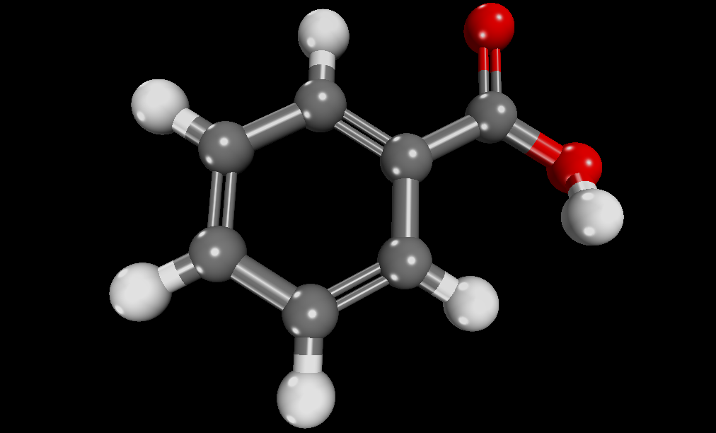
Importancia y aplicaciones
La importancia económica de los hidrocarburos aromáticos ha aumentado progresivamente desde que a principios del siglo XIX se utilizaba la nafta de alquitrán de hulla como disolvente del caucho.
En la actualidad, los principales usos de los compuestos aromáticos como productos puros son: la síntesis química de plásticos, caucho sintético, pinturas, pigmentos, explosivos, pesticidas, detergentes, perfumes y fármacos.
También se utilizan, principalmente en forma de mezclas, como disolventes y como constituyentes, en proporción variable, de la gasolina.
Esta foto de Autor desconocido está bajo licencia CC BY-SA

Slide 29
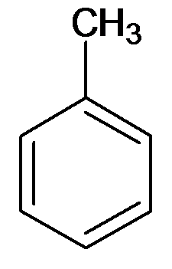
Importancia y aplicaciones
El tolueno es un disolvente de aceites, resinas, caucho natural (mezclado con ciclohexano) y sintético, alquitrán de hulla, asfalto, brea y acetilcelulosas (en caliente, mezclado con etanol). También se utiliza como disolvente y diluyente de pinturas y barnices de celulosa y como diluyente de las tintas de fotograbado.
Al mezclarse con el agua, forma mezclas azeotrópicas que tienen un efecto deslustrante. El tolueno se encuentra en mezclas que se utilizan como productos de limpieza en distintas industrias y en artesanía. También se utiliza en la fabricación de detergentes y cuero artificial y es una importante materia prima para síntesis orgánicas, como las de cloruro de benzoilo y bencilideno, sacarina, cloramina T, trinitrotolueno y un gran número de colorantes.
El tolueno es un componente del combustible para aviones y de la gasolina para automóviles. El Reglamento 594/91/CE del Consejo ha prohibido el uso de esta sustancia en la Unión Europea.

Slide 30
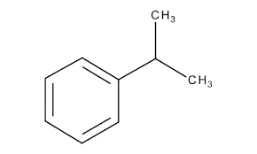
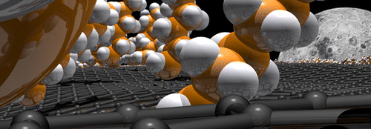
Importancia y aplicaciones
El cumeno se utiliza como componente de alto octanaje en los combustibles de los aviones, como disolvente de pinturas y lacas de celulosa, como materia prima para la síntesis de fenol, acetona y para la producción de estireno por pirólisis. También se encuentra en muchos disolventes comerciales derivados del petróleo, con puntos de ebullición que oscilan entre 150 y 160 °C. Es un buen disolvente de grasas y resinas y, por este motivo, se ha utilizado como sustituto del benceno en muchos de sus usos industriales.

Slide 31
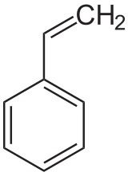
Importancia y aplicaciones
El estireno se utiliza en la fabricación de una amplia gama de polímeros (como el poliestireno) y elastómeros copolímeros, como el caucho de butadieno-estireno o el acrilonitrilo-butadieno-estireno (ABS), que se obtienen mediante la copolimerización del estireno con 1,3-butadieno y acrilonitrilo.
El estireno se utiliza ampliamente en la producción de plásticos transparentes. El etilbenceno es un producto intermedio en síntesis orgánicas, especialmente en la producción de estireno y caucho sintético. Se utiliza como disolvente o diluyente, como componente de los combustibles para automóviles, aviones y en la fabricación de acetato de celulosa.

Slide 32
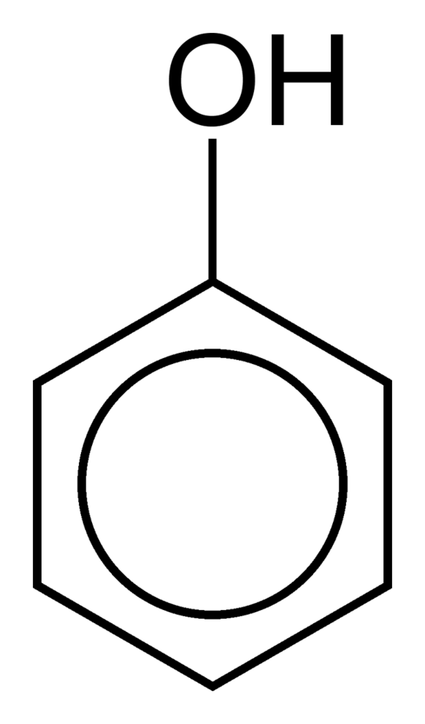
Importancia y aplicaciones
El fenol es un alcohol monohidroxílico derivado del benceno; dándosele, además, a todos los compuestos que tengan un radical oxidrílico unido al anillo bencénico. En forma pura es un sólido cristalino de color blanco-incoloro a temperatura ambiente. Su fórmula química es C₆H₅OH.
El fenol, es muy soluble en éter etílico, alcohol etílico, glicerina, bióxido de azufre líquido y benceno. Es menos soluble en los hidrocarburos parafínicos.
Se utiliza en: Resina fenólica para la industria de abrasivos (esmeril, lija), fabricación de alquil fenoles para aditivos de aceites lubricantes, adhesivos para la industria (madera, zapatera), resinas para laminados decorativos e industriales, curtientes inorgánicos y anilina, fabricación de nonilfenol y derivados etoxidados, barnices aislantes de conductores, abrasivos revestidos, aditivos conservadores en cosméticos, fabricación de baquelitas, losetas para pisos, fabricación de conservadores de maderas, resinas para la industria metalmecánica, fabricación de colorantes, fabricación de bisfenol A para resinas epóxicas y policarbonatos, fabricación de caprolactama (nylon).

Slide 33
3. Benceno Polisustituido
3.1 Nomenclatura
3.2 Posiciones orto, meta y para
3.3 Importancia y Aplicaciones

Slide 34
Benceno Disustituido
En benceno disustituido se indica la posición de los radicales mediante los prefijos orto- (o-), meta (m-) y para (p-). También pueden emplearse los localizadores 1,2-, 1,3- y 1,4-.
o-Dimetilbenceno (1,2-Dimetilbenceno) | m-Etilmetilbenceno (1-Etil-3-metilbenceno) | P-Isopropilmetilbenceno (1-Isopropil-4-)metilbenceno

Slide 35
Ejemplo
Escribe el nombre del siguiente hidrocarburo aromático:
Ejercicio 1

Slide 36
Nomenclatura IUPAC de Benceno disustituido
Primero numera la cadena de tal manera los sustituyentes tengan los menores localizadores posibles.
Tienen prioridad en la numeración los sustituyentes que alfabéticamente se encuentren primero.

Slide 37
Identifica cada sustituyente unido al anillo de benceno.

Slide 38
Escribe el nombre del compuesto ordenando alfabéticamente todas las cadenas laterales, utiliza los prefijos apropiados para grupos iguales y siempre usa un número por cada uno de ellos (número localizador) 1-metil-4-propilbenceno, para los bencenos disustituidos puedes utilizar la nomenclatura orto, meta, para; en este caso como la numeración es 1,4 corresponde el nombre: m-metilisopropilbenceno.
Escribe al final del nombre la palabra benceno.

Slide 39
Nomenclatura IUPAC de Benceno disustituido
También se puede tomar como base el nombre común de un benceno monosutituido, es decir: tolueno, fenol, anilina, etc.
Tienen prioridad en la numeración los sustituyentes – CH₃, - NH₂ o – OH.
Entonces el nombre del compuesto es:
4-cloroanilina
O también,
p-cloroanilina

Slide 40
Nomenclatura IUPAC de Benceno disustituido
También se puede tomar como base el nombre común de un benceno monosutituido, es decir: tolueno, fenol, anilina, etc.
Tienen prioridad en la numeración los sustituyentes – CH₃, - NH₂ o – OH.
Entonces el nombre del compuesto es:
3-bromofenol
O también,
m-bromofenol

Slide 41
Nomenclatura IUPAC de Benceno disustituido
También se puede tomar como base el nombre común de un benceno monosutituido, es decir: tolueno, fenol, anilina, etc.
Tienen prioridad en la numeración los sustituyentes – CH₃, - NH₂ o – OH.
Entonces el nombre del compuesto es:
2-etiltolueno
O también,
o-etiltolueno

Slide 42
Benceno polisustituido
En benceno con más de dos sustituyentes, se numera el anillo de modo que los sustituyentes tomen los menores localizadores. Si varias numeraciones dan los mismos localizadores se da preferencia al orden alfabético.
4-cloro-2-etil-1-metilbenceno | 1,4-Dietil-3-metilbenceno | 2-bromo-1-cloro-1-metilbenceno

Slide 43
Ejemplo
Escribe el nombre del siguiente hidrocarburo aromático:
Ejercicio 2

Slide 44
Nomenclatura IUPAC de Benceno Polisustituido
Primero numera la cadena de tal manera los sustituyentes tengan los menores localizadores posibles.
Tienen prioridad en la numeración los sustituyentes que alfabéticamente se encuentren primero.

Slide 45
Identifica el nombre de cada sustituyente del anillo de benceno:

Slide 46
Escribe el nombre del compuesto ordenando alfabéticamente todas las cadenas laterales, utiliza los prefijos apropiados para grupos iguales y siempre usa un número por cada uno de ellos (número localizador) 1-etil-3-isopropil-5-metilbenceno
Escribe al final del nombre la palabra benceno.

Slide 47
Ejemplo
Escribe el nombre del siguiente hidrocarburo aromático:
Ejercicio 3

Slide 48
Nomenclatura IUPAC de Benceno Polisustituido
Primero numera la cadena de tal manera los sustituyentes tengan los menores localizadores posibles.
Tienen prioridad en la numeración los sustituyentes que alfabéticamente se encuentren primero.

Slide 49
Identifica cada sustituyente unido al anillo de benceno.

Slide 50
Escribe el nombre del compuesto ordenando alfabéticamente todas las cadenas laterales, utiliza los prefijos apropiados para grupos iguales y siempre usa un número por cada uno de ellos (número localizador) 1-butil-4-cloro-5-isopropil-2-metilbenceno
Escribe al final del nombre la palabra benceno.

Slide 51
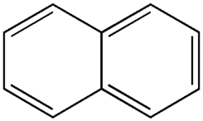
Importancia y aplicaciones
El naftaleno se utiliza como material de partida para la síntesis orgánica de una amplia gama de sustancias químicas, como antipolillas, y en conservantes de madera. También se emplea en la fabricación de índigo y se aplica externamente al ganado o las aves para controlar los insectos parásitos.

Slide 52
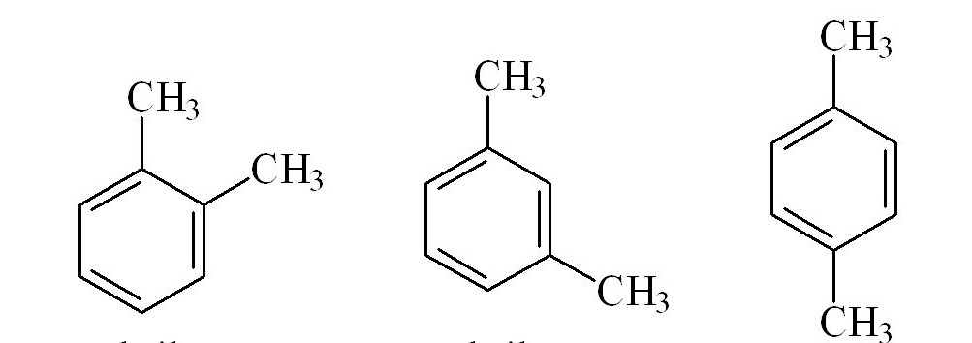
Importancia y aplicaciones
Existen tres isómeros del xileno: orto- (o-), para- (p-) y meta- (m-). El producto comercial es una mezcla de estos isómeros, con el isómero meta- en mayor proporción (hasta un 60 a 70 %) y el para- en menor proporción (hasta un 5 %).
Importancia
y aplicaciones
El xileno se utiliza como diluyente de pinturas y barnices, en productos farmacéuticos, como aditivo de alto octanaje en combustibles de aviones, en la síntesis de colorantes y en la producción de ácidos ftálicos. Debido a que el xileno es un buen disolvente de la parafina, el bálsamo de Canadá y el poliestireno, también se utiliza en histología.

Slide 53
Importancia y aplicaciones
Los terfenilos se utilizan como productos químicos intermedios en la producción de lubricantes densos y como refrigerantes en los reactores nucleares. Los terfenilos y difenilos se utilizan como agentes de transferencia de calor, en síntesis orgánicas y en la fabricación de perfumes. El difenilmetano, por ejemplo, se utiliza como perfume en la industria del jabón y como disolvente de lacas de celulosa. También tiene algunas aplicaciones como pesticida.
El xileno se utiliza como diluyente de pinturas y barnices, en productos farmacéuticos, como aditivo de alto octanaje en combustibles de aviones, en la síntesis de colorantes y en la producción de ácidos ftálicos. Debido a que el xileno es un buen disolvente de la parafina, el bálsamo de Canadá y el poliestireno, también se utiliza en histología.
Los terfenilos se utilizan como productos químicos intermedios en la producción de lubricantes densos y como refrigerantes en los reactores nucleares. Los terfenilos y difenilos se utilizan como agentes de transferencia de calor, en síntesis orgánicas y en la fabricación de perfumes. El difenilmetano, por ejemplo, se utiliza como perfume en la industria del jabón y como disolvente de lacas de celulosa. También tiene algunas aplicaciones como pesticida.

Slide 54
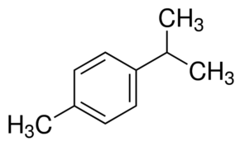
El p-cimeno se encuentra en muchos aceites esenciales y se puede obtener por hidrogenación de los terpenos monocíclicos. Es un subproducto del proceso de fabricación de pasta de papel al sulfito y se utiliza principalmente, junto con otros disolventes e hidrocarburos aromáticos, como diluyente de lacas y barnices.
Importancia
y aplicaciones
La cumarina se utiliza como desodorante o como potenciador del olor en jabones, tabaco, productos de caucho y perfumes. También se utiliza en preparados farmacéuticos

Slide 55
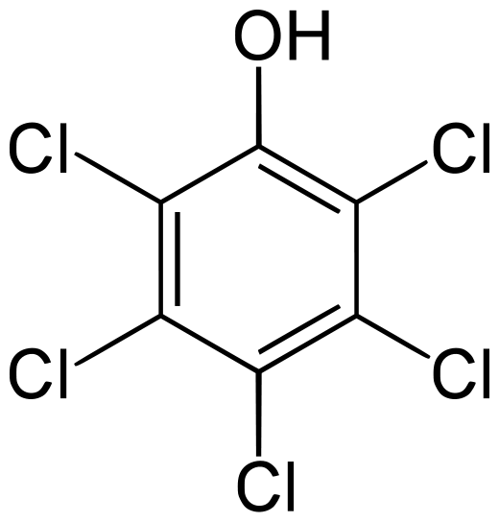
El pentaclorofenol es una sustancia química manufacturada que no ocurre naturalmente. El pentaclorofenol puro existe como cristales incoloros. El pentaclorofenol impuro (la forma que generalmente se encuentra en sitios de residuos peligrosos) es gris oscuro a pardo y existe como polvo, granos o escamas.
Importancia
y aplicaciones
El pentaclorofenol tuvo amplio uso como pesticida y para preservar madera. Desde 1984, la compra y el uso de pentaclorofenol ha sido restringida a individuos autorizados. Ya no está disponible para uso por el público en general. Todavía se usa industrialmente como preservativo para madera en postes de empresas de servicio público, rieles de ferrocarriles y pilotes de muelles.
Los seres humanos generalmente están expuestos a pentaclorofenol impuro (llamado también pentaclorofenol de calidad comercial).

Slide 56
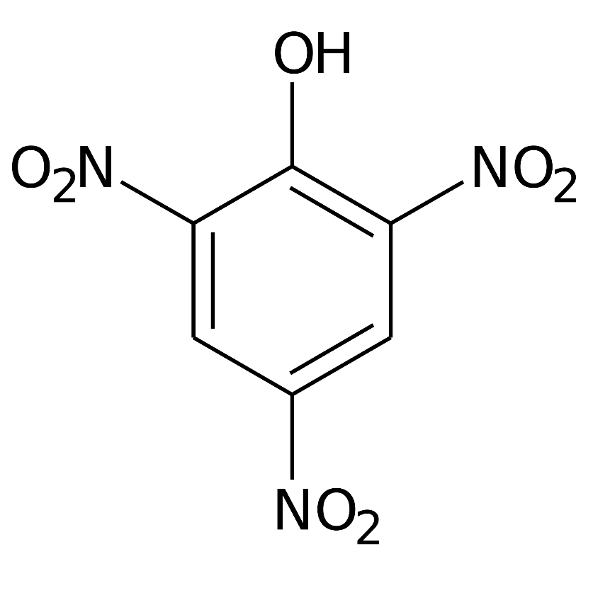
El Ácido Pícrico (2,4,5-trinitrofenol) es un sólido cristalino amarillo. Se utiliza como explosivo potente y oxidante fuerte en los combustibles de cohetes, cerillas, técnicas de tratamiento del cuero, en los métodos de grabado de metales, las baterías. Puede servir también de tinte para tejidos o para tintar el vidrio.
Importancia
y aplicaciones
Durante la Segunda Guerra Mundial, marineros de la US Navy, que habían echado el ancla en un puerto japonés, desarrollaron hematuria (sangre en la orina). Estos trastornos seguramente se debían al agua que bebían: procedía del mar, en el cual se había vertido una gran cantidad de municiones que contenían Ácido Pícrico. Se utiliza como reactivo para el análisis de la creatinina sérica del ser humano y para los experimentos en animales. Es un reactivo químico ampliamente utilizado para la síntesis de ácido picrámico y de cloropicrina.

Slide 57
Respuestas
Ejercicio 1. 1-metil-4-propilbenceno o también, 4-propiltolueno o también, p-propiltolueno
Ejercicio 2. 1-butil-3-etil-5-(propan-2-il)benceno
Ejercicio 3. 1-butil-4-chloro-2-metil-5-(propan-2-il)benceno o también 2-butil-5-cloro-4-isopropiltolueno

